Slide 1




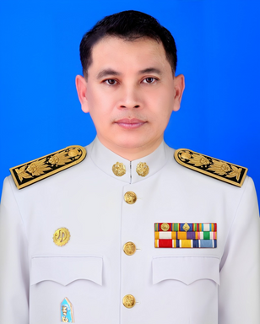





โรงเรียนเทศบาล ๑ (กบินทร์ราษฎรอำรุง)
จดหมายข่าวประชาสัมพันธ์
วันที่ ... สิงหาคม พ.ศ.๒๕๖๘
นายชวลิต สีมาพล
ผู้อำนวยการสถานศึกษา
โรงเรียนเทศบาล ๑ (กบินทร์ราษฎรอำรุง) ...
ภาพกิจกรรม “.......”
ฝ่ายประชาสัมพันธ์ รร.ท.๑
037-280528
t1kb.ac.th

